Slide 1
ПОРТФОЛІО
учителя
Плосківської
загальноосвітньої школи
І-ІІІ ступенів
ЛІЗАНЕЦЬ ВАСИЛИНИ МИХАЙЛІВНИ

Slide 2
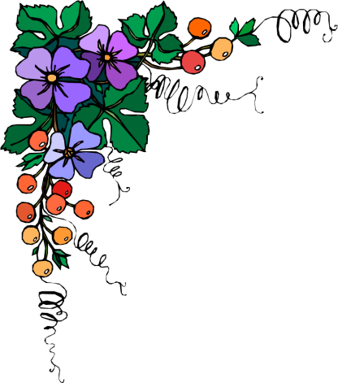
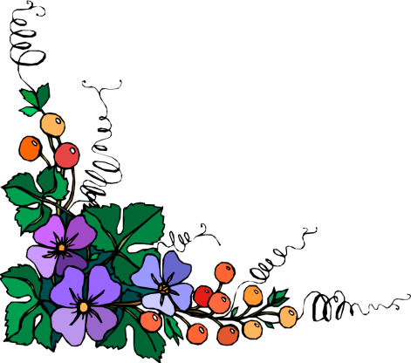
Усяким людям всякі дари:
Одному ясний, сильний ум,
Що не знаходить в світі пари;
Другому рій крилатих дум,
Що, мов орли, летять за хмари.
Для інших руки золоті:
Що очі бачуть, руки вдіють.
Який же дар дістали ті,
Що так дітей учити вміють?
Мені здається, в скарбі тім
Любві найбільш дісталось їм.

Slide 3
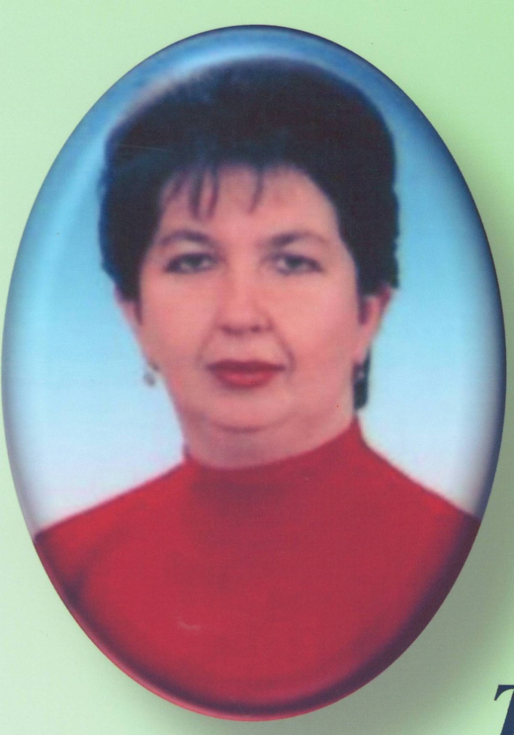
ЗАГАЛЬНІ ВІДОМОСТІ
ПРО ВЧИТЕЛЯ

Slide 4
Дата народження:
21.07.1964
Освіта: вища, УжНУ
Стаж: 26 років
Кваліфікаційна категорія:
вища
Звання: “ старший вчитель ”

Slide 5
Педагогічне кредо
Учень – це факел, який треба вчасно запалити
Рухатися вперед і не зупинятися на досягнутому
“ Люби, вір, знай, поважай і розумій”
Завжди в ногу з часом
Ідеал у самій собі
Навчаючи - виховуй

Slide 6
Тема. Мета портфоліо
Дані про вчителя
Зміст
Творче кредо
Досягнення
Творча діяльність

Slide 7
Таблиці,
схеми
Мультимедійне
забезпечення
уроків української мови та літератури
Фото
матеріали
Відео
матеріали
Аудіо
матеріали
Розробки
уроків
Презентації

Slide 8
Творча діяльність
Адаптація до
конкретних умов
вже відомих
методів і засобів
навчання і виховання
Робота з
обдарованими
дітьми
Інноваційні
методи
підготовки
до
ЗНО
Дослідницько-
проектна
діяльність
учнів
Активізація
пізнавальної
діяльності учнів
Розробка
навчальної
краєзнавчої
тематики
Створення
мультимедійних
засобів
навчання

Slide 9
Тема портфоліо
"Feci, quod potui, faciat meliora potentes"
Зробила те, що могла, ті, які можуть, нехай роблять краще
Мета портфоліо
прослідкувати динаміку власної професійної діяльності
визначити більш актуальні напрями методичної роботи та ефективність самоосвіти
систематизація власного досвіду роботи як викладача української мови та літератури

Slide 10
Бали ставимо не тільки ми, але і нам. Від того, який бал ми з вами отримуємо, великою мірою залежить ставлення дитини до навчання. Тому кожний справжній вчитель використовує весь можливий арсенал педагогіки, психології і дидактики для самовдосконалення своєї особистості і сприяє становленню нового покоління, здатного іти далі і бути кращим, ніж ми

Slide 11
Вплив на особистість учня
МУЛЬТИМЕДІЙНІ
ЗАСОБИ
НАВЧАННЯ
Розвиток пізнавальної активності учнів
Реалізація творчого потенціалу учнів та формування соціальних і комунікативних компетенцій
Формування інформаційної культури учнів
Створення цілісного уявлення про наукову картину світу

Slide 12
Максимум діяльності учнів
Мінімум діяльності вчителя
Розвиток ініціативи, творчого пошуку, самостійності
Як вчити?
Робота повинна виконуватися вчасно і якісно
Дати можливість учням усвідомити і пережити успіх (“ осяяння розуму ”) під час відповіді на проблемні питання
Опора на почуття та емоції, зацікавленість, здивування
Привчити учнів до розуміння того, що навчання це робота
розуму, душі, емоцій
Надати психологічні установки на роль результатів їх діяльності, на їх майбутнє. Девіз: “ Головна твоя зброя в житті – це твій розум ”

Slide 13
Досягнення
Вчителя
Учнів
1
2

Slide 14
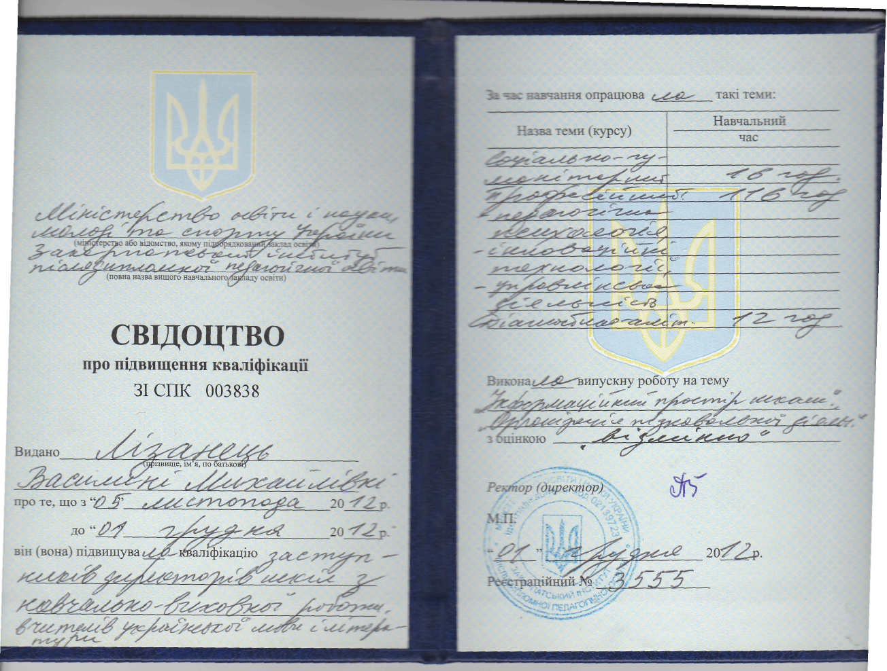
Проходження курсів при ЗІППО

Slide 15
Базується на
Особистісне
зростання
вчителя
Вимогливості до себе
Знанні психології учнів різного
віку
Застосуванні педагогічного досвіду, новітніх технологій
Співпраці учителя і учнів по оволодіванню методами наукового дослідження
Забезпечує
Практичний результат навчання
учнів
Педагогічний зріст,
професіоналізм
Високий рівень творчої діяльності
Гуманізацію відносин між учителем та учнями
Розвиток інтелекту та формування компетентності

Slide 16
Самовдосконалення
Мета: продовжувати роботу по використанню сучасних педагогічних технологій, поповнювати скарбничку власної майстерності, формувати практичні уміння, які дають змогу здійснювати наукові дослідження.
Завдання:
1. Вдумливо використовувати різні форми і методи активного навчання
2. Здійснювати евристичний підхід до подачі матеріалу уроків
3. Мотивація навчання
Форми:
1. Розробки уроків
2. Поповнення збірки освітніх ІКТ
3. Тримати руку на пульсі актуальних
питань

Slide 17
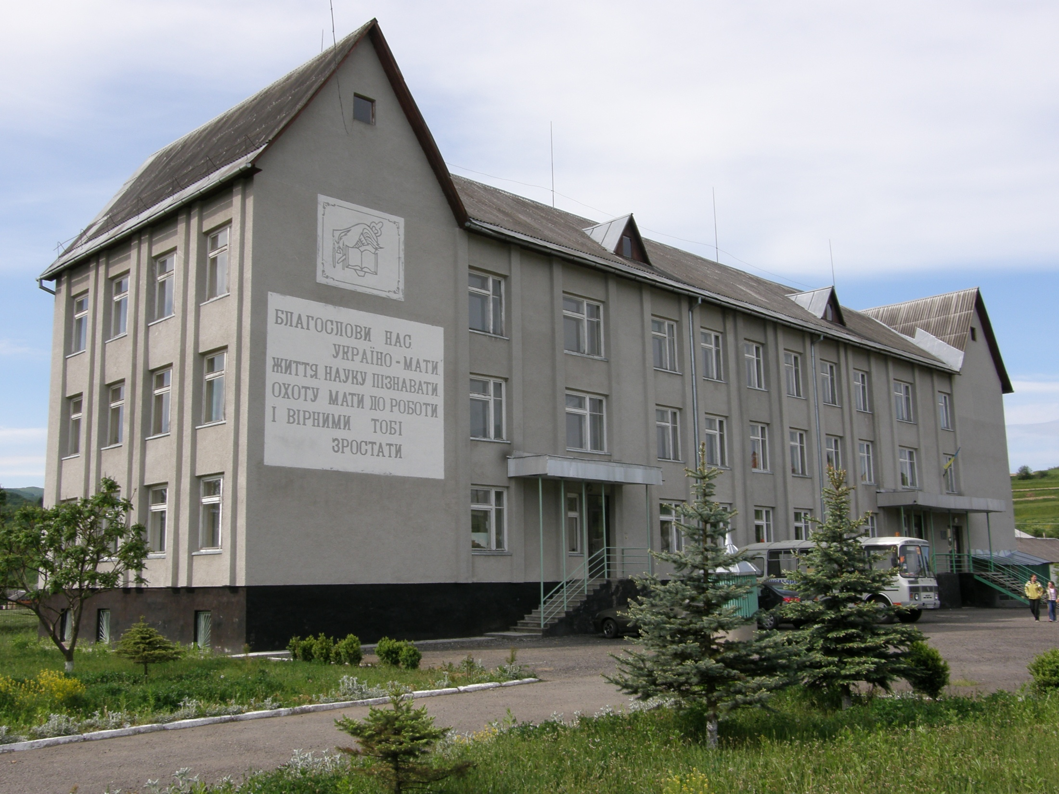
Постійне призначення в
Плосківську ЗОШ І-ІІІ ступенів
15 серпня 1986 р.
Педагогічний стаж роботи
27

Slide 18
Проблема, над якою працюю:

Slide 19
Науково-методична діяльність
Навчальна
Виховна
Творча
Методична
Дослідницька

Slide 20
Творчість учителя – запорука успіхів учнів
Виховна робота
Навчальна діяльність
Сучасні технології
Високий рівень знань учнів, бажання вчитися

Slide 21
Якщо ви хочете бути улюбленим вчителем, дбайте про те, щоб вихованцеві було що в вас відкривати. Якщо ж ви кілька років одинаковий, якщо минулий день нічого не додав до вашого багатства, ви можете стати обридлим і навіть ненависним. Серця й уми юнацтва можна завоювати в наші дні тим сплавом моральної краси та інтелектуального багатства, який відкриває перед юнацтвом усе нові й нові риси людини
В.Сухомлинський

Slide 22
Сучасна методика викладання української мови та літератури багата на прийоми інтерактивного навчання
Дискусії
Дебати
“ Мозковий штурм ”
“ Ажурна пилка ”
“ Мікрофон ”
“ Карусель ”
“ Робота в парах ”

Slide 23
Робота в парах
Робота в малих групах
Мікрофон
Інтерактивні методи, які я використовую
Коло ідей
Незакінчені речення

Slide 24
Основні структурні етапи інтерактивного уроку
Мотивація навчальної діяльності
Перевірка, оцінка і корекція раніше засвоєних раніше знань, навичок і вмінь
Вивчення нового матеріалу
Закріплення знань і умінь
Практична робота на застосування отриманих умінь і навичок
Підсумок уроку

Slide 26
Умови ефективності професійного мовлення педагога
По-перше, професійне мовлення педагога повинно відповідати вимогам культури мовлення.
По-друге, професійне мовлення педагога має бути своєрідною «словесною дією»
Третя умова ефективності професійного мовлення педагога – його спрямованість, зверненість до учнів.
Обов’язковою передумовою ефективності професійного мовлення педагога є також володіння його технікою.
Отже, володіння технікою мовлення є не тільки елементом культури педагогічної діяльності вчителя, а й передумовою позитивного сприйняття його учнями, батьками, колегами.

Slide 27
Забезпечення фахової підготовки вчителя - словесника
Педагогічна ефективність мовлення вчителя залежить від рівня володіння мовою, правильного добору мовних засобів, тобто від культури мови.
Культура мови — галузь знань, яка вивчає нормативність мови, її відповідність суспільним вимогам; індивідуальна здатність особи вільно володіти різними функціональними стилями.
"Розвиток мислення – це найкраща підготовка дітей до життя. У сучасному вкрай динамічному й складному світі для діяльності людини важлива не стільки сума знань..., скільки вміння здобувати знання та відповідно користуватися ними, тобто вичленовувати й аналізувати явища, помічати в них суттєве, робити правильні висновки й приймати своєчасні виважені рішення".

Slide 28
Мовлення вчителя як показник його педагогічної культури
Складовою педагогічної майстерності вчителя є його мовлення. Це такий інструмент професійної діяльності педагога, за допомогою якого можна розв’язати різні педагогічні завдання:
зробити складну тему уроку цікавою, а процес її вивчення – привабливим;
створити щиру атмосферу спілкування у класі, встановити контакт з учнями, досягти взаєморозуміння з ними;
сформувати в учнів відчуття емоційної захищеності, вселити в них віру в себе.
Місце рідної мови в житті кожної людини незаперечне, адже "рідна мова – найважливіший засіб не тільки спілкування, а й мислення, здобуття знань, саморозвитку й самовираження людини. Чим досконаліше людина володіє мовою рідного народу й рідної землі, тим краще вона засвоює готові знання, точніше мислить, повніше реалізує свій інтелектуальний потенціал, швидше налагоджує стосунки з іншими людьми". Саме вивчення рідної мови покликане "забезпечити всебічний інтелектуальний розвиток дітей, сприяти справі виховання високоморальних і високоосвічених громадян – патріотів України. Щоб успішно реалізувати їх, учитель української мови повинен у центрі своєї уваги постійно тримати три основні напрями роботи: розвиток мислення учнів, збагачення їхнього словника і розвиток зв’язного мовлення". Від того, наскільки дитина опанує рідну мову, залежатиме вся її подальша навчальна діяльність.

Slide 30
Учи, як живеш,
Живи, як вчиш
Григорій Сковорода

Slide 31
Від правильного виховання дітей залежить добробут усього народу
Джон Локк

Slide 32
Щоб відкрити перед учнями іскорку знань, учителеві треба увібрати море світла,
ні на хвилину не відходячи
від променів вічно сяючого сонця знань, людської мудрості.
В. Сухомлинський

Slide 33
Вчитель і лікар не є вчитель та лікар,
вони лише служники природи, єдиної справдешньої і лікувальниці, і навчительки. Буде так: хто захоче чомусь навчитися, повинен до того зродитися.
Не від людини, а від природи — суть усього.
А хто зважиться без природи навчати
чи навчатися, хай затямить приказку:
«Вовка в плуг, а він у луг»...
Григорій Сковорода

